Slide 1
Formation Arduino appliquée au monde radioamateur
F4GSC - Jean-Luc Levant - ARALA Nantes - 2014
1

Slide 2
Plan de la formation
Objectifs de cette formation
Description de la carte ArduinoUNO R3
Description de quelques shields Arduino
Description du Mega328P
Quelques éléments du language de programmation
  Structure d’un programme Arduino
  Définition des variables et des constantes
  Structures de répitition
  Structures de test
Description des interfaces numériques et analogiques
  But de ces interfaces
    Numériques
    Analogiques
11/13/2021
2

Slide 3
Plan de la formation
Formation arduino - ARALA - F4GSC - Jean-Luc Levant 2014
Description des entées/sorties numériques simples
  Description et fonctionnement
    Exemple 1 : Clignotant d’une LED à vitesse programmable.
    Exemple 2 : Décodage et envoi du message « SMS » en code morse.
    Exemple 3 : Commande d’un pont en H (à faire).
Le convertisseur analogique numérique
  Description et fonctionnement
    Exemple 1 : Réalisation d’un voltmètre , 0-10v.
    Exemple 2 : Réalisation d’un capacimètre , Cx >2nF.
Le PWM (Pulse Width Modulation)
  Description et Fonctionnement
  Contrôle de l’intensité lumineuse d’une diode LED
    Contrôle continu
    A partir des touches ‘+’ et ‘-’
  Convertisseur Numérique/analogique
    Exemple 1 : Génération d’une rampe.
    Exemple 2 : Génération d’un signal triangulaire.
    Exemple 3 : Génération d’un signal sinusoïdal.
  Modulation tout ou rien
    Générateur d’appel général audio (CQ de F5KEQ).

Slide 4
Plan de la formation
Les Liaisons Séries Synchrones et Asynchrones
  Série Asynchrone
    Description et Fonctionnement
    Interface avec l’Hyperterminal
  I2C Synchrone
    Description et Fonctionnement
Les interruptions
11/13/2021
4

Slide 5
Introduction

Slide 6
Introduction
D’où vient le nom arduino?
  En l’an 1002, le roi Arduin (Arduino en italien) devint le seigneur de la petite ville d’Ivrea.
  Un bar dans une rue pavée de la ville, honore sa mémoire, Bar di Re Arduino.
  Massimo Banzi, un des fondateur de ce concept, a pour habitude d’étancher sa soif dans ce bar. Le nom du projet électronique Arduino fait référence à ce bar.
La philosophie
  Populariser le développement de l’électronique et de l’informatique industrielle.
  Apprendre l’électronique par la pratique au lieu de commencer par apprendre l’algèbre et les lois de l’électronique (approche anglo-saxonne).
  Disposer d’une plateforme matérielle et logicielle à bas coût.
  Partager les développements matérielles sous licence Creative Commons et logicielles sous licence open source.

Slide 7
Introduction
Les plus
  Pouvoir réutiliser les développements matériels et logiciels (librairies) créer par d’autres développeurs.
  L’héritage des librairies permet de réduire considérablement le temps développement des systèmes.
  La complexité de l’assemblage de fonctions électroniques et informatique est réduite⁽¹⁾.
  Le développeur peut se concentrer sur le développement de son idée et facilite donc la création et l’innovation.
  Cette simplification permet à tout un public n’ayant pas les compétences en électronique et informatique de créer et innover.
Note
⁽¹⁾ Le temps d’apprentissage d’un microcontrôleur peut prendre quelques jours à quelques mois en fonctions de la complexité des périphériqes qu’il intègre. Les librairies open source permettent de s’affranchir de cet apprentissage en utilisant des fonctions logicielles qui intègrent la complexité de programmation des périphériques.

Slide 8
Introduction
Les moins
  Les optimisations logicielles (taille,temps d’éxécution…) se sont possibles qu’aux développeurs ayant des connaissances approndies.

Slide 9
Description de la carte Arduino Uno
11/13/2021
9

Slide 10
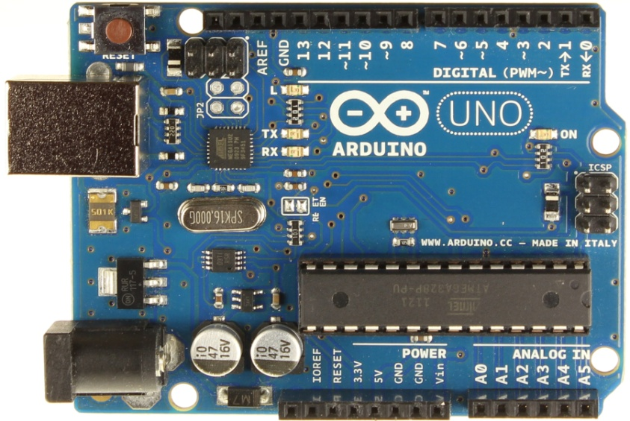
Description de la carte Arduino UNO R3
Les interfaces d’entrées/sorties numériques et analogiques
AREF
Gnd
Entrée/sortie Numérique
IOREF
RESET
3.3v
5v
Gnd
vin
Entrée Analogique/Numérique
Vin : alimentation externe (7-12v)
AREF : source de référence de tension externe
IOREF : Fournit le 5v comme référence pour les cartes shields.
11/13/2021
10

Slide 11

Description de la carte Arduino UNO R3
Les Entrées/Sorties Spéciales
E/S Numérique Série Synchrone (I2C)
E/S Numérique Série Asynchrone (UART)
E/S Numérique Série Synchrone (SPI)
E/S Numérique PWM
11/13/2021
11

Slide 12
Exemples de quelques shields

Slide 13
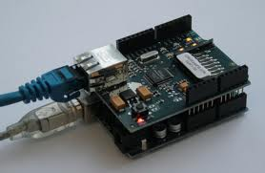
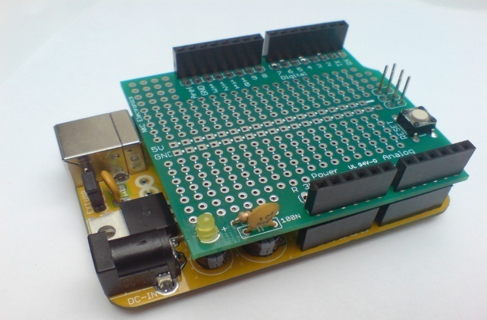
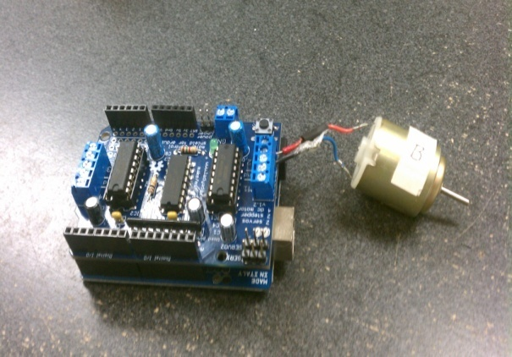
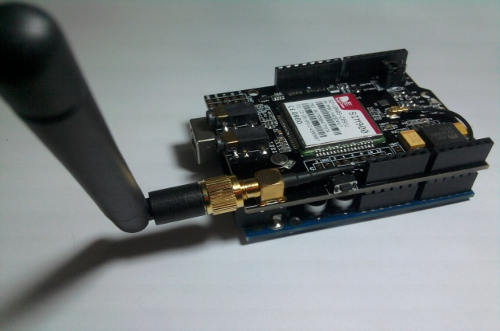
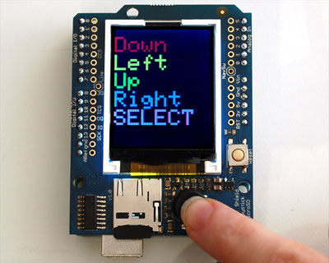
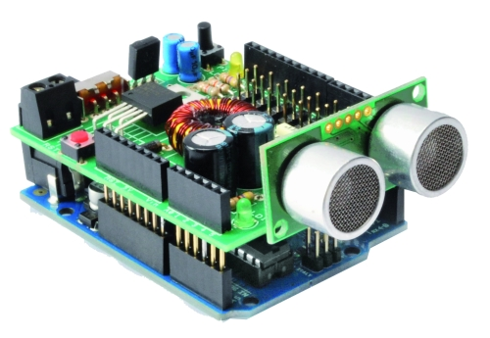
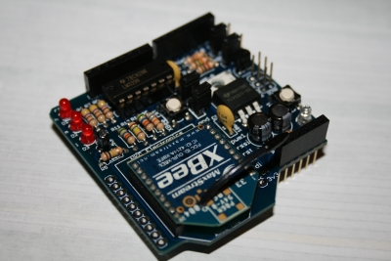
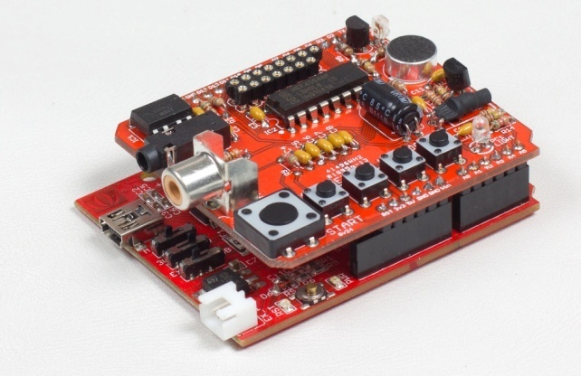
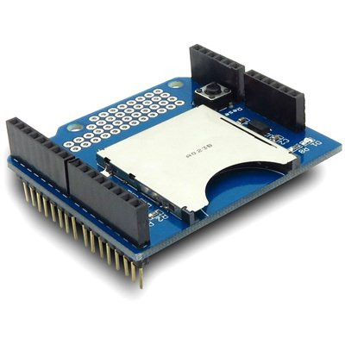
Exemples de quelques shields
Attention à la compatibilité des tensions d’alimentation. 5v pas compatible avec le 3.3v.
shield éthernet
Shield prototype
Shield Contrôle moteur
shield GPS/GSM
Shield Afficheur graphique
Shield télémétrie ultrason
shield zeebe
shield audio
Shield SD card

Slide 14
Description de l’Atmega328P
11/13/2021
14

Slide 15
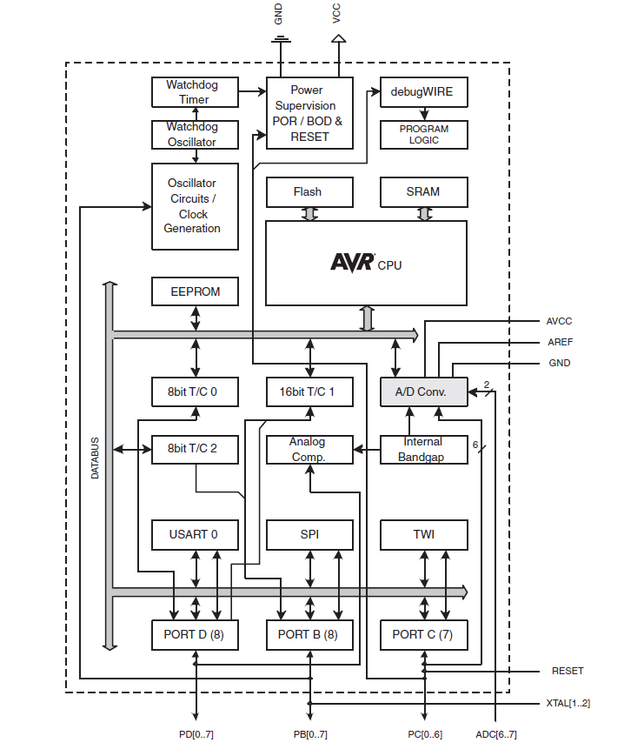
Description de l’ATmega328P
Les fonctions embarquées dans l’ATmega328P
CPU (Computing Processor Unit)
  Processeur RISC 8-Bit
- Architecture Harward → les bus programme et données sont séparées. Une instruction et une donnée peuvent être accédées en parallèle.
- RISC (Reduced Instruction Set) avec 2 opérations éxécutées en paralèle (20MIPS).
- 32 registres internes pour accélérer les calculs et les accès aux données.
- En charge une instruction est éxécutée en 1 cycle d’horloge → Fcpu= 16MHz → Tcpu=66ns.
- 2 multiplieurs 16-bits
- Architecture optimisée pour le langage C.
Lecture de l’instruction à éxécuter → n
Exécution de l’instruction → n-1
11/13/2021
15

Slide 16
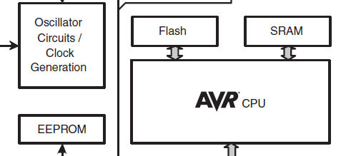
Description de l’ATmega328P
Les fonctions embarquées dans l’ATmega328P
  Les ressource matérielles
    Les plans mémoire
Mémoire | Taille | Opération d’écriture/Lecture
Programme | - 32 kOctets de mémoire Flash. | - Ecriture au chargemnt du programme.
Données Volatiles | - 2 koctets de mémoire RAM. | - Ecriture/lecture Accessible à tout moment.
Données non Volatiles | 1 koctets de mémoire EEPROM. - Plusieurs koctets de mémoire Flash. | - Ecriture/lecture Accessible à tout moment. - Ecriture au chargemnt du programme. - Lecture à tout moment.
Notes :
- FLASH : Proppriété qui permet d’effacer/écrire rapidement une grande portion de la mémoire
-Technologie qui permet de réaliser une mémoire qui peut être écrite/effacée électriquement.
- Le contenu de la mémoire est maintenu lorsque l’alimentation est éteinte.
- RAM : Random Access Memory
- Technologie qui permet de lréaliser une mémoire qui peut être écrite/effacée électriquement.
- Le contenu est perdu lorsque l’alimentation est éteinte.
- EEPROM : Electrically-Erasable Read Only-Memory
- Technologie qui permet de réaliser une mémoire qui peut être écrite/effacée électriquement.
- Le contenu de la mémoire est mainetnu lorsque l’alimentation est éteinte.
11/13/2021
16

Slide 17
Description de l’ATmega328P
Les fonctions embarquées dans l’ATmega328P
  Les ressource matérielles (boîtier PDIP)
    Les périphériques
      Oscillateur RC interne calibré (8MHz).
      Oscillateur externe (32KHz /0.4MHz - 16MHz).
      2 x Timer/Compteur 8bits.
      1 x Timer/Compteur 16bits.
      1 x Timer/compteur temps réel.
      1 x timer chien de garde avec oscillateur séparé.
      Pré-diviseur d’horloge 8bits.
      6 x PWM.
      6 x Entrées analogiques 10-bits avec mesure de la température.
      1 x UART.
      1 x liaison série synchrone SPI (Maître et esclave).
      1 x liaison série synchrone I2C.
      1 x comparateur analogique.
      26 x sources d’interruption internes et externes.
      Tension d’alimentation : 1.8v à 5.5v.
11/13/2021
17

Slide 18
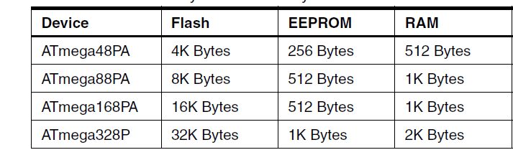
Description de l’ATmega328P
Les fonctions embarquées dans l’ATmega328P
  Les ressource matérielles
    Les autres membres de la famille
11/13/2021
18

Slide 19
Quelques éléments du language de programmation C

Slide 20
Quelques éléments du language de programmation C
Structure d’un programme Arduino
Inclusion d’un fichier comprenant les fonctions
logicielles permettant le pilotage des fonctions
Électroniques matérielles (“shield”).
//===========================================================
//-- La librairie LCD est utilisée.
//===========================================================
#include <LiquidCrystal.h>
//===========================================================
//-- La diode LED est connectée à la broche 13.
//===========================================================
Int led=13;
//===========================================================
//-- Construit un objet LCD et précise que les broches 12,11,5,4,3,2 connecte
//-- le LCD à la carte Arduino.
//------------------------------------------------------------------------------------------------------
//-- broche 12 : RS -11:Enable – 5: D4 – 4:D5 -3 : D6 - 2 : D7
//===========================================================
LiquidCrystal lcd(12, 11, 5, 4, 3, 2);
//===========================================================
void setup() {
//-- Définit le nombre de caractère par ligne ainsi que le nombre de ligne
lcd.begin(16, 2);
//-- Affiche le message “Hello World”.
lcd.print("hello, world!");
}
//===========================================================
void loop() {
Int compteur;
// set the cursor to column 0, line 1
lcd.setCursor(0, 1);
// print the number of seconds since reset:
lcd.print(millis() / 1000);
++compteur;
}
//===========================================================
Affectation des noms symboliques au broches d’E/S de la carte Arduino.
Construction du périphérique “lcd” et précise comment ce périférique se connnecte à la carte arduino ( quels signaux sont utilisés).
Boucle de programme éxécutée à la mise sous-tension ou après une remise à zéro.
Boucle de programme principale éxécutée à la mise sous
tension ou après une remise à zéro (boucle sans fin).

Slide 21
Quelques éléments du language de programmation C
Définition des variables et des constantes
  Constante → FLASH, E²PROM, RAM
    Donnée fixe qui ne change pas lors de l’éxécution du programme.
  Variable → E²PROM et RAM
    Définition
      Donnée dont la valeur est modifiée en fonction de l’activité du programme.
    Type d’une variable
      Définie la nature de la donnée ainsi que sa taille (dépend de l’architecture du microcontrôleur (8,16,32 ou 64-bits);
      Définie le signe de la donnée : signée → positive ou négative, non signée → positive.

Slide 22
Quelques éléments du language de programmation C
Définition des variables et des constantes
  Taille et dynamique de codage des données (variables, constantes…)
Type (Atmega328) | boolean | char | int | long | float | double
Taille | 1-bit | 8-bits | 16-bits | 32-bits | 32-bits | 64-bits
Nbre d’octets |  | 1 | 2 | 4 | 4 | 8
Dynamique de codage (signé) | 0 → 1 | -127 → +128 | -32768 → +32767 | −2 147 483 648 → +2 147 483 647 | -3.40282347e+38 → +3.40282347E38 | -1.79769313486231570e308 → 1.79769313486231570e308
Dynamique de codage (non signé) | 0 → 1 | 0 → 255 | 0 → 65535 | 0 → 4 294 967 295
Exemple | Boolean ON; | Char freq; | Int vitesse; | long distance; | float freq ; | double freq;

Slide 23
Quelques éléments du language de programmation C
Définition des variables et des constantes
  Type d’une variable (suite)
    Occupation mémoire
      Le type détermine combien d’octets seront utilisées pour loger la variable ou la constante dans le plan mémoire.
Plan mémoire
Flash, RAM, E²PROM
4 octets
1 variables long
2 octets
1 variables int
1 octet
1 variables char
8 bits
8 variables booléennes

Slide 24
Quelques éléments du language de programmation C
Définition des structures de répitition conditionnelle
  Structure qui permet de répéter plusieurs fois le même traitement jusqu’à ce que la condition de fin apparaisse.
    Tant que la condition n’est pas vérifiée alors faire le traitement
    int i;
    ….
    for (i=1 ; i<=10 ; i++)
    {
    serial.print(“I = “); serial.printl(i);
    }
    Le traitement est effectué 10 fois. La variable i est testée puis incrêmentée avant chaque traitement. Le nombre de passage dans la boucle est déterminée dès le départ.

Slide 25
Quelques éléments du language de programmation C
Définition des structures de répitition conditionnelle
  Structure qui permet de répéter plusieurs fois le même traitement jusqu’à ce que la condition de fin apparaisse.
    Si la condition est vérifiée alors répéter le traitement
    int i;
    ….
    i=1;
    while (i<=10)
    {
    serial.print(“I = “); serial.printl(i);
    i=i+1;
    }
    Le traitement est effectué 10 fois. La variable i est d’abord testée puis incrêmentée dans la boucle de traitement si la condition de fin n’est pas atteinte. Le nombre de passage dans la boucle dépend de comment est géré la variable i.

Slide 26
Quelques éléments du language de programmation C
Définition des structures de répitition conditionnelle
  Structure qui permet de répéter plusieurs fois le même traitement jusqu’à ce que la condition de fin apparaisse.
    Faire le traitement
    si la condition est vérifiée alors répéter le traitement
    int i;
    ….
    i=1;
    do
    {
    serial.print(“I = “); serial.printl(i);
    i=i+1;
    }
    while (i<=10);
Le traitement est effectué au minum une fois puis répété tant que I <= 10

Slide 27
Quelques éléments du language de programmation C
Définition des structures de test conditionnelle
  Ces structures permettent d’appliquer un traitement logiciel particulier en fonction d’un évènement qui apparait ou en fonction de l’évolution d’une variable.
    Si la condition est vérifiée alors faire traitement1
    sinon faire traitement2
    int condition;
    ….
    condition=10;
    ….
    if (condition==1)
    {
    serial.print(“condition = “); serial.println(condition);
    }
    else
    {
    serial.print(“condition = “); serial.println(condition);
    }

Slide 28
Quelques éléments du language de programmation C
Définition des structures de test conditionnelle
  Ces Structures permettent d’appliquer un traitement logiciel particulier en fonc tion d’un évènement qui apparait ou en fonction de l’évolution d’une variable.
    Si la condition1 est vérifiée alors faire traitement1
    sinon si la condition2 est vérifiée alors faire traitement2
    sinon si la condition3 est vérifiée alors faire traitement3
    sinon si la condition4 est vérifiée ….
    int condition;
    ….
    condition=2;
    ….
    if (condition==1)
    {
    serial.print(“condition 1 = “); serial.printl(condition);
    }
    elseif (condition==2)
    {
    serial.print(“condition 2 = “); serial.printl(condition);
    }
    elseif (condition==3)
    {
    serial.print(“condition 3 = “); serial.printl(condition);
    }
    elseif (condition==4) {….}

Slide 29
Quelques éléments du language de programmation C
Définition des structures de test conditionnelle
  Ces Structures permettent d’appliquer un traitement logiciel particulier en fonc tion d’un évènement qui apparait ou en fonction de l’évolution d’une variable.
    Test (var)
    si var=condition1 alors faire traitement1
    si var=condition2 alors faire traitement2 ……
    char var;
    ….
    var = ‘A’;
    ….
    Switch (var)
    {
    case ‘A’ :
    {
    serial.print(“var_A = “); serial.printl(var);break ;
    }
    case ‘B’ :
    {
    serial.print(“var _B= “); serial.printl(var);break ;
    }
    …
    }

Slide 30
Description des fonctions d’Entrées/Sorties
11/13/2021
30

Slide 31
Les Entrées/Sorties Numériques Simples
Propriétés
  Ce sont des E/S qui ont deux états et dont ceux-ci sont contrôlés par l’utilisateur (programme).
  Celles qui ne sont pas des E/S simples sont des E/S analogiques et des E/S spécifiques.
Actions à faire par programmation pour utiliser ces E/S.
    Indiquer quelle broche est utilisée.
      int Signal1 =2;
    Indiquer la direction de l’E/S → est-ce que l’utilisateur à besoin d’une Entrée ou une Sortie?
      pinMode( Signal1,OUTPUT); ou pinMode(Signal1,INPUT);
    En fonction du besoin du programme, forcer la Sortie à l’état haut(VDD) ou bas (GND) ou lire l’Entrée.
      Sortie : digitalWrite(Signal1,HIGH); ou digitalWrite(Signal1,LOW);
      Entrée : var = digitalRead(Signal1);
Formation arduino - ARALA - F4GSC - Jean-Luc Levant 2014

Slide 32
Les Entrées/Sorties Numériques Simples
Exemple 1 – Utilisation des entrées/sorties
  Faire clignoter la led associée à la broche 13 avec une période de 1 seconde si la broche 2 est à l’état 1 (VDD=5v) et à 2 secondes si elle est à 0 (Gnd=0v).
      Déclaration des broches utilisées
        int Led=13 ;
        int Interrupteur= 2 ;
      Indiquer la direction des broches 2 et 13
        Void setup
        {
        pinMode(Led,OUTPUT);
        pinMode(Interrupteur,INPUT);
        }
      Programme
        Void loop()
        {
        boolean Toggle;
        if (digitalRead(Interrupt)==1) delay(1000) ;
        else delay(2000) ;
        if (Toggle==1)
        {
        digitalWrite(Led,LOW) ; Toggle=0;
        }
        else
        {
        digitalWrite(Led,HIGH) ; Toggle=1;
        }
        }
C.F expérimentation_1
Formation arduino - ARALA - F4GSC - Jean-Luc Levant 2014

Slide 33


Les Entrées/Sorties Numériques Simples
Exemple 2 – Utilisation des sorties
  Décoder et Générer en code morse le message « SMS »
    Durée point : tpoint = 200ms
    « trait : 3 x tpoint
    Interval entre deux lettres : Interv1 = 3 x tpoint
    Interval dentre deux mots : Interv2 = 7 x tpoint
« S »
« M»
« S »
1 x tpoint
3 x tpoint
7 x tpoint
1 x tpoint
3 x tpoint
C.F expérimentation_2
Formation arduino - ARALA - F4GSC - Jean-Luc Levant 2014

Slide 34
Les Entrées/Sorties Numériques Simples
Exemple 2
  Programme
int Led=13; //---- 0 : 1 point, 1: un trait, 2: séparation entre //---deux lettres, 3 : séparation entre deux mots. byte Morse_Tab[]={1,1,1,2,1,1,2,1,1,1,3}; int point=200; void setup() { pinMode(Led,OUTPUT); } void loop() { byte code ; int i; | while(1){ //--- Décodeur morse switch (Morse_Tab[i]){ case 0: { digitalWrite(Led,HIGH); delay(point); digitalWrite(Led,LOW); delay(point); break; } case 1: { digitalWrite(Led,HIGH); delay(2*point); digitalWrite(Led,LOW) ; delay(point); break; } case 2:{ digitalWrite(Led,LOW); delay(3*point); break; } case 3:{ digitalWrite(Led,LOW); delay(7*point); break; } }; ++i; if (i>10)i=0; } }
Formation arduino - ARALA - F4GSC - Jean-Luc Levant 2014

Slide 35
Convertisseur Analogique/Numérique
Définition et fonctionnement
  Fonction électronique intégrée dans µCTRL qui asssure l’interface entre me monde analogique et le monde numérique → Conversion analogique/numérique (CAN).
    Monde numérique
      Bit: chiffre binaire qui ne peut prendre que deux valeurs :
        0 ou 1
        0 ou VDD : Grandeur binaire au sens électrique du terme → 0 la masse → VDD 5v,3v,…
      Chiffre codé sur N bits
        4 bits : codage de 16 valeurs
        8 bits : codage de 256 valeurs
        16 bits : codage de 65536 valeurs
    Monde analogique
      Grandeur qui peut prendre une infinité de valeur au cours du temps qui passe.
      Il faudrait une infinité de bit pour coder une grandeur analogique → pas réalisable physiquement.
      Résolution (la plus petite valeur que le CAN peut coder:
        Res= Vref/2^Nbits, exemple Vref=5v , Nbits=8 → Res = 5/256 =19mV.
      Le convertisseur analogique numérique arrondit donc la grandeur analogique (troncature).
11/13/2021
35

Slide 36
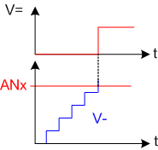

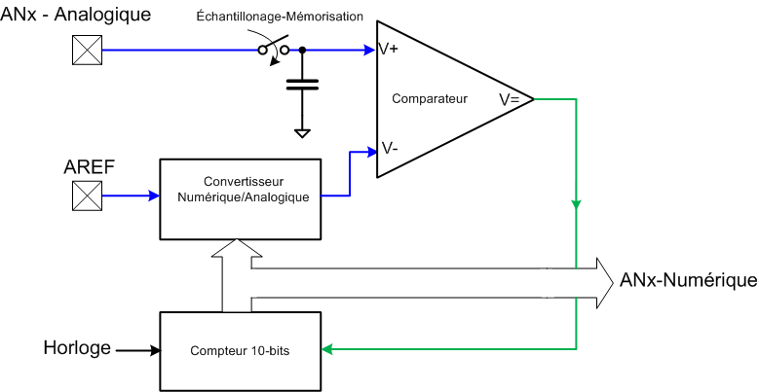
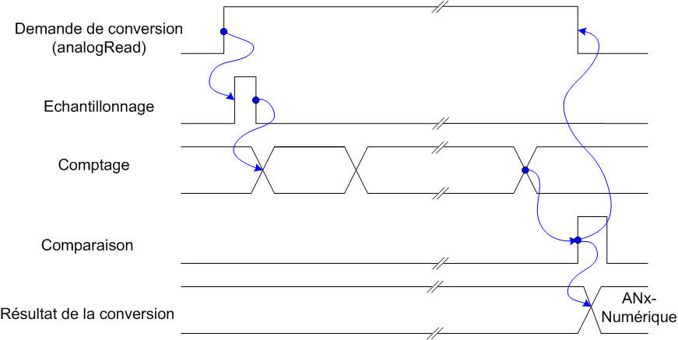
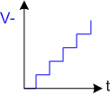
Convertisseur Analogique/Numérique
Description et fonctionnement
  Un convertisseur numérique/analogique 10-bits fournit une tension de comparaison à l’entrée V- du comparateur qui est contrôlée par le compteur 10-bits.
  Lorsque la tension de référence V- est égale à la tension analogique V+ le processus de conversion s’arrête et fournit la grandeur analogique convertie en numérique (ANx-analogique → ANx-Numérique).
11/13/2021
36

Slide 37
Convertisseur Analogique/Numérique
Example 1: Réalisation d’un voltmètre
  Le principe consiste à utiliser le CAN pour mesurer une tension analogique comprise entre 0 et 10v. La lecture sera envoyée sur le port de la liaison de mise au point (Tool → Serial link).
const int voltMetrePin = A1;
float Tension;
void setup() {
Serial.begin(9600);
analogReference(DEFAULT);
}
void loop() {
Tension=analogRead(voltMetrePin)*10.0/1023;
Serial.print(" Tension (mV) = ");Serial.println(Tension);
}
C.F expérimentation_3

Slide 38
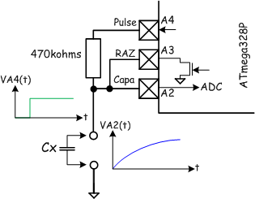
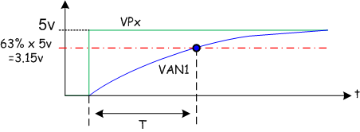
Convertisseur Analogique/Numérique
Exemple 2 : Réalisation d’un capacimètre.
  Le principe de la mesure de Cx consiste à la charger électriquement par l’intermédiaire d’un échelon de tension et d’une résistance connue.
  Le convertisseur analogique numérique poursuit la tension jusqu’à ce qu’elle ait atteinte 63% de sa valeur finale. Un compteur logiciel mesure le temps entre le début et la fin de la charge.
  Une fois Cx mesurée, celle-ci est déchargée par la broche RAZ.
  La fonction delay(1ms) est utilisée comme base de temps de référence.
C.F expérimentation_4
- Equation pour déterminer C en connaissant T et R :
Exemple : T= 5ms et R=470kohms → C=10nF, Tmin= 1ms → Cmin=2nF

Slide 39
Convertisseur Analogique/Numérique
Exemple 2 : Réalisation d’un capacimètre.
//--- Impulsion de charge de la capacité à mesurer int const Pulse = A5; //--- Entrée de mesure de la tension de charge int const Capa = A4; //--- Entrée/Sortie de décharge de la capacité int const RAZ = A3; //--- Résistance calibrée de charge (en kohms) int const R = 460; //--- Seuil de tension de charge pour T = RxC float const Seuil = 5*0.63; void setup() { Serial.begin(9600); //-- Pulse est une sortie pinMode(Pulse,OUTPUT); //-- Pulse est mise à zéro au démarrage digitalWrite(Pulse,LOW); //-- Capa est une entrée pinMode(Capa,INPUT); //--- RAZ est une entrée au démarrage pinMode(RAZ,INPUT); } | void loop() { float capa; float tc; //--- Implusion de charge digitalWrite(Pulse,HIGH); tc=0; //--- boucle de mesure du temps de charge de la capa Cx correspondant à T = RC while ((analogRead(Capa)*5.0/1023) < Seuil) { delay(1) ; ++tc; } //--- Calcul de Cx, t > 1 correspond à la valeur de Cx mimnimale. if (tc>1) capa=tc*1000/R - Cpar; else capa=0; //--- Affichage de la valeur via le serial port Serial.print(" Capa(nF) =") ; Serial.println(capa); Serial.print(" Temps de charge(ms) =") ; Serial.println(tc); Serial.println(" "); //--- RAZ de l’implusion digitalWrite(Pulse,LOW); //--- Décharge de Cx pinMode(RAZ,OUTPUT) ; digitalWrite(RAZ,LOW); Delay(1); //--- Remise en entrée de RAZ pinMode(RAZ,INPUT); delay(1000); }

Slide 40
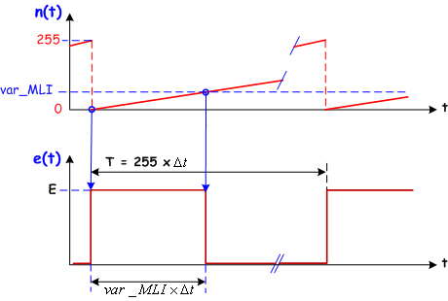
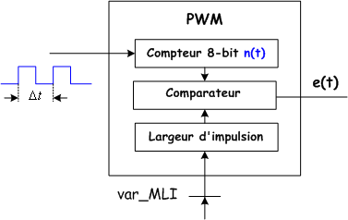
Modulation par Largeur d’Impulsion (PWM)
Description et fonctionnement
  Signal périodique
    Pin 5 : Période fixe standard T=490Hz
    Pin 6 : Période fixe standard T=980Hz
    La période peut est ajustée.
  Impulsion dont la largeur peut avoir 256 valeurs différentes ( 0 → 255)
    PWM 8-bits
    Largeur de l’impulsion est fonction du traitement numérique (la largeur de l’impulsion est modulée).
Numérique
Analogique
11/13/2021
40

Slide 41
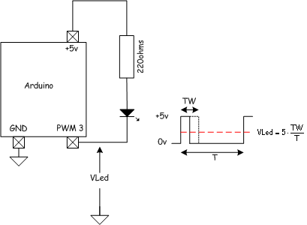
Modulation par Largeur d’Impulsion (PWM)
Contrôle de l’intensité lumineuse d’une diode LED.
  Exemple 1
    L’intensité varie de 0 à 100% → var_MLI =[ 0.. 255] tous les 20ms.
    La valeur moyenne de la tension de commande de la LED est de:
const byte Periode=20;
void setup() {
}
void loop() {
byte var_MLI;
for (var_MLI=0;var_MLI<256;var_MLI++)
{
//=======================================================
//=== La largeur de l'impulsion varie de 0 à 255:
// PWM0 : est la sortie PWM sur laquelle
// est branchée la LED.
// var_MLI : est la variable contenant la
// valeur de la largeur d'impulsion.
//=======================================================
analogWrite(PWM0,var_MLI);
delay(Periode);
}
}

Slide 42
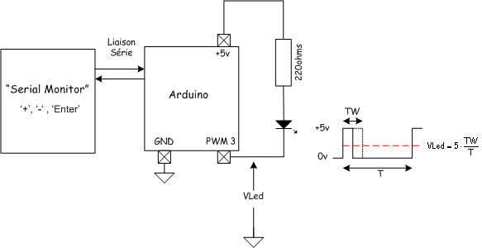
Modulation par Largeur d’Impulsion (PWM)
Contrôle de l’intensité lumineuse d’une diode LED.
  Exemple 2
    Contrôle de l’intensité lumineuse d’une diode LED à partir des touches du clavier ‘+’ et ‘-’, validées par l’appui de la touche “Enter”.
      Incêmente et décrêmente la largeur de l’impulsion à partir de la touche ‘+’ et ‘-’ du clavier (utilisation du “Serial Monitor”).
      Retard de 500ms entre deux changements.

Slide 43
Modulation par Largeur d’Impulsion (PWM)
Contrôle de l’intensité lumineuse d’une diode LED.
  Exemple 2
      Contrôle de l’intensité lumineuse d’une diode LED à partir des touches du clavier ‘+’ et ‘-’, validées par l’appui de la touche “Enter”.
const int PWM0=3;
const byte Periode=20;
char IncDec;
byte var_MLI;
void setup() {
Serial.begin(9600);
//--- Attention: 5v --> LED étteinte, 0v --> LED allumée.
//--- Eteint la LED
var_MLI=255;
analogWrite(PWM0,var_MLI);
}
void loop() {
//===========================================================
// La largeur du pulse varie de 0 à 255
//===========================================================
// PWM0 : est la sortie PWM sur laquelle est branchée la LED
// Attention, 5v --> LED étteinte, 0v --> LED allumée.
// '+' décrêmente , '-' incrêmente.
//===========================================================
// -- si touche appuyée
if (Serial.available() > 0)
{
IncDec=Serial.read();
//--- Touche '-'
if (IncDec==45)
{
if (var_MLI+40<=255)
{
var_MLI=var_MLI+40 ; analogWrite(PWM0,var_MLI) ;
Serial.print(" Largeur Pulse : ");Serial.println(var_MLI);
}
}
//--- Touche '+'
if (IncDec==43)
{
if (var_MLI-40>=0)
{
var_MLI=var_MLI-40 ; analogWrite(PWM0,var_MLI) ;
Serial.print(" Largeur Pulse : ");Serial.println(var_MLI);
}
}
delay(500);
}
}

Slide 44
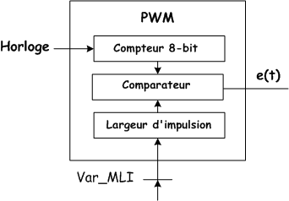
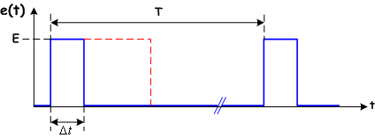
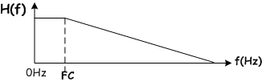
Modulation par Largeur d’Impulsion (PWM)
Convertisseur Numérique/Analogique
  Principe de fonctionnement
T= 500Hz (PWM0)
Transformée de Fourier
Filtre Passe-Bas
C.F expérimentation_5
- Mise en évidence du contenu spectral,
du filtrage et de la valeur moyenne.
- Fréquence d’échantillonnage = 2kHz
- FC = 20Hz et 2Hz
- E=5v
Tension continue
44

Slide 45
Modulation par Largeur d’Impulsion (PWM)
Convertisseur Numérique/Analogique
  Loi de conversion numérique → analogique
Compteur 8-bit : 0<= n <=255
  n = 1 → t =
  n = k →
  n = 255 → t = T
: est la résolution du PWM
 | Numérique | Analogique | Exemple
Excursion Anlogique
Excursion numérique
Résolution
1
11/13/2021
45

Slide 46
Modulation par Largeur d’Impulsion (PWM)
Convertisseur Numérique/Analogique
  Exemple 1 :Réalisation d’une rampe à une pente:
    Fréquence = 500ms
    Amplitude 5v
    PWM sur la broche 5
      const int PWM0=5;
      const byte Periode=2;
      byte var_MLI;
      void setup() {
      }
      void loop()
      {
      for (var_MLI =0; var_MLI <255; var_MLI ++)
      {
      //-- Mise à jour du PWM avec la nouvelle valeur
      analogWrite(PWM0, var_MLI);
      delay(Periode);
      }
      }
11/13/2021
46

Slide 47
Modulation par Largeur d’Impulsion (PWM)
Convertisseur Numérique/Analogique
  Exemple 2: Réalisation d’une rampe à double pentes:
    Fréquence = 500ms
    Amplitude 5v
    PWM sur la broche 5
        const int PWM0=5;
        const byte Periode=2;
        void setup()
        {
        byte var_MLI =0;
        }
        void loop()
        {
        for (var_MLI =0; var_MLI <255; var_MLI ++)
        {
        //-- Mise à jour du PWM avec la nouvelle valeur
        analogWrite(PWM0, var_MLI);
        //-- Fixe le pas de mise à jour du PWM
        delay(Periode);
        }
        for (var_MLI =255; var_MLI >0; var_MLI --)
        {
        analogWrite(PWM0, var_MLI);
        delay(Periode);
        }
        }
11/13/2021
47

Slide 48
Modulation par Largeur d’Impulsion (PWM)
Convertisseur Numérique/Analogique
  Exemple 3: Réalisation d’un signal sinusoïdal
    Fréquence = 500ms
    Amplitude 2.5v centré sur 2.5v
    Tension d’alimentation, VDD = 5 ;
    Nombre de point dans la sinusoïde, N = 255;
    Equation de la sinusoïde
y = 2.5 + 2.5 x sin(2*pi*n/N))
    Le PWM n’accepte que des nombres entiers (pas de nombre décimal)
m = partie entière (y*N/VDD)
Sinus variant entre 0v et 5v
Décalage de +2.5v
C.F expérimentation_8
11/13/2021
48

Slide 49
Modulation par Largeur d’Impulsion (PWM)
Convertisseur Numérique/Analogique
  Exemple 3: Réalisation d’un signal sinusoïdal
#include <avr/pgmspace.h>
// --- Enregistrement des points définissant une période de sinusoïde complète et à fournir au PWM.
prog_uchar SinusTab[] PROGMEM=
{128,131,134,137,140,143,146,149,152,156,159,162,165,168,171,174,176,179,182,185,188,191,193,196,199,201,204,206,209,211,213,216,218,220,222,224,226,228,230,232,234,235,237,239,240,…………………37,39,42,44,46,49,51,54,56,59,62,64,67,70,73,76,79,81,84,87,90,93,96,99,103,106,109,112,115,118,121,124,127
};
// ------- Définition des constantes et affection de la broche à la fonction PWM
const int PWM0 = 5 ; const byte Periode = 2;
// --- Programme d’initialisation → Ici aucune initialisation n’est requise.
void setup() {
}
// --- Programme proncipale qui s’éxécutera jusqu’à l’extinction de l’alimentation
void loop()
{
// ---- Déclaration des variables du programme
byte Pulse=0 ; byte k=0 ; unsigned char sinus;
//--- Boucle sans fin qui fournir les points de la sinusoïde au PWM.
for (k=0;k<256;k++)
{
// ---- Acquisition d’unpoint de la sinusoïde depuis la tabke SinusTab
sinus=pgm_read_byte_near(&SinusTab[k]);
// ---- Chargement dans le PWM
analogWrite(PWM0,sinus);
// --- Ajuste le délais entre deux points de la sinusoïde et de sa période ( T= 255 x délais)
delay(Periode);
}
}
11/13/2021
49

Slide 50
Modulation par Largeur d’Impulsion (PWM)
Convertisseur Numérique/Analogique
  Exemple 3: Réalisation d’un signal sinusoïdal
    Effet du filtre sur l’amplitude de la sinusoïde et le niveau des harmoniques
      Pour une sinusoïde de fréquence de 2Hz:
        FC = 2Hz, le filtre apporte une atténuation de -3db soit 0.7 x l’amplitude maximale
        VM =0.7*2.5=1.8v.
        FC=20Hz est à une décade de la fréquence du signal l’amplitude du signal ne subit pas d’atténuation due au filtre par contre les harmoniques sont moins atténuées de 20dB par rapport à FC = 2Hz.
C.F expérimentation_2
- Mise en évidence du contenu spectrale,
du filtrage et de la valeur moyenne.
- Fréquence d’échantillonnage = 2kHz
- FC = 20Hz et 2Hz
- E=5v
Formation arduino - ARALA - F4GSC - Jean-Luc Levant 2014

Slide 51
Modulation par Largeur d’Impulsion (PWM)
Modulation tout ou rien
  Générer un appel général en morse « CQ de F5KEQ «
      Interface matérielle
Formation arduino - ARALA - F4GSC - Jean-Luc Levant 2014

Slide 52
Modulation par Largeur d’Impulsion (PWM)
Description et fonctionnement
  Exemple 4: Générer un appel général en morse en audio: CQ de F5KEQ
//---- 0 : 1 point, 1: un trait, 2: séparation entr deux lettres //---- 3 : séparation entre deux mots. //---- Message à trasmettre en morse : // C Q de F 5K Q Byte Morse_Tab[]={1,0,1,0,2,1,1,0,1,3,1,0,0, 2,0,3,0,0,1,0,2,0,0,0,0,0,2,1,0,1,2,0,2,1,1,0,1,3}; //--- Nbre de symbole contenu dans le message const int NbSymb = 38; //--- Vitesse du point int point = 110; //--- Freq audio = 490hz int Audio = 9; //--- Contrôle de la modulation int Modul = 8; //--- Led int Led = 13; void setup() { pinMode(Led,OUTPUT); analogWrite(Audio,127); } void loop() { byte code ; int i; | while(1){ //--- Décodeur morse audio et visuel switch (Morse_Tab[i]){ case 0: { digitalWrite(Led,HIGH) ; digitalWrite(Modul,HIGH); delay(point); digitalWrite(Led,LOW) ; digitalWrite(Modul,LOW); delay(point) ; break; } case 1: { digitalWrite(Led,HIGH); digitalWrite(Modul,HIGH); delay(2*point); digitalWrite(Led,LOW) ; digitalWrite(Modul,LOW) ; delay(point) ; break; } case 2:{ digitalWrite(Modul,LOW); digitalWrite(Led,LOW); delay(2*point) ; break; } case 3:{ digitalWrite(Modul,LOW); digitalWrite(Led,LOW);delay(7*point) ; break; } }; ++i; if (i>NbSymb)i=0; } }
Formation arduino - ARALA - F4GSC - Jean-Luc Levant 2014

Slide 53
Les Liaisons Séries Synchrones et Asynchrones

Slide 54
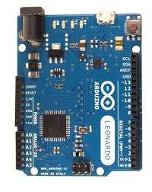

Les Liaisons Séries Synchrones et Asynchrones
Introduction
  Les liaison séries qui permet la communication (échange de données, contrôle commande,…) des équipements informatique et des circuits intégrés.
  Les données sont transmises sur un fil ou plusieurs fils suivants la nature de la transmission (UART, I2C,SPI,…).
  La communication série est gérée par un émetteur/récepteur intégré au niveau de l’équipement ou du circuits intégré (Atmega328p).

Slide 55
Les Liaisons Séries Synchrones et Asynchrones
Introduction
  La liaison peut être ASYNCHRONE si l’HORLOGE n’est pas transmise avec les données.
  La liaison est SYNCHRONE si l’Horloge est physiquement transmises en même temps que le flux de données.
  Les liaisons séries se caractérisent par leur protocole et leurs spécifications électriques.

Slide 56
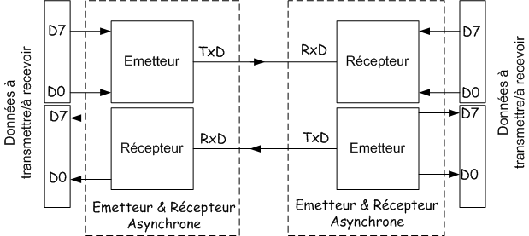
Les Liaisons Séries Synchrones et Asynchrones
La liaison série ASYNCHRONE
  Structure
    Un émetteur / récepteur transmet en série (1 fil) les 8-bits de la donnée.

Slide 57
Les Liaisons Séries Synchrones et Asynchrones
La liaison série ASYNCHRONE
  Protocole
    Décrit la structure de l’informations transmise.
      Bit Start : début de communication et de synchronisation du récepteur.
      Bit Stop : fin de communication, longueur du bit = 1, 1.5 ou 2.
      Bit Parité : permet de détecter des erreurs de transmission basé sur le nombre de bit codé à 1 dans la donnée:
              - Bit de Parité = 1 si le nombre est impaire
              - Bit de Parité = 0 si le nombre est impaire.
      Bits de données : information utile.
1 Bit start
1 Bit stop
Données: 5,6,7,8 bits
Bit de parité

Slide 58
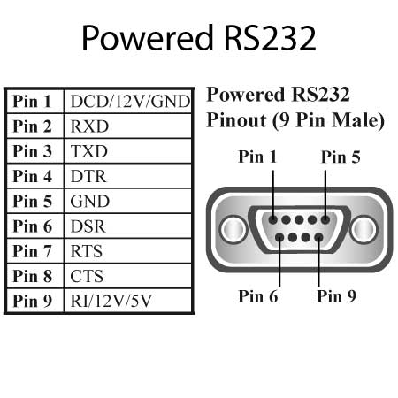
Les Liaisons Séries Synchrones et Asynchrones
La liaison série ASYNCHRONE
  Le standard RS232
    Regroupe plusieurs autres standards :
      les recommandations UIT-T V.24 (définition des circuits).
      V.28 : caractéristiques électriques
        Tension :
          CMOS et TTL pour des longueurs de connexions que dizaines de centimètres.
          3 à 35v pour les longueurs de plusieurs mètres (+/-12v en standard).
        débit (bauds, nombre de symbole transmis par seconde):
          300,600,1200,2400,4800,9600,19200,…
      norme ISO 2110 pour la connectique :
        DB9, DB25 et RJ25.

Slide 59
Les Liaisons Séries Synchrones et Asynchrones
La liaison série ASYNCHRONE
  Le standard RS232
    Le standard ne supporte
      Par contre le standard ne définit pas :
      Le codage des caractères (ASCII, Code Baudot ou EBCDIC par exemple).
      La façon dont les caractères sont répartis en trames.
      Les protocoles de détection d'erreur ou les algorithmes de compression de données.
      Les débits de transmission : seule une limite supérieure de 20 000 bauds est indiquée.
      La fourniture de courant électrique à des périphériques.
  Baud
    Nombre de symbole transmis par seconde
      2400 bit/s, en 4-QAM (2 bits transmis par symbole)
      3600 bit/s, en 8-QAM (3 bits transmis par symbole)
      4800 bit/s, en 16-QAM (4 bits transmis par symbole)
Symbole

Slide 60
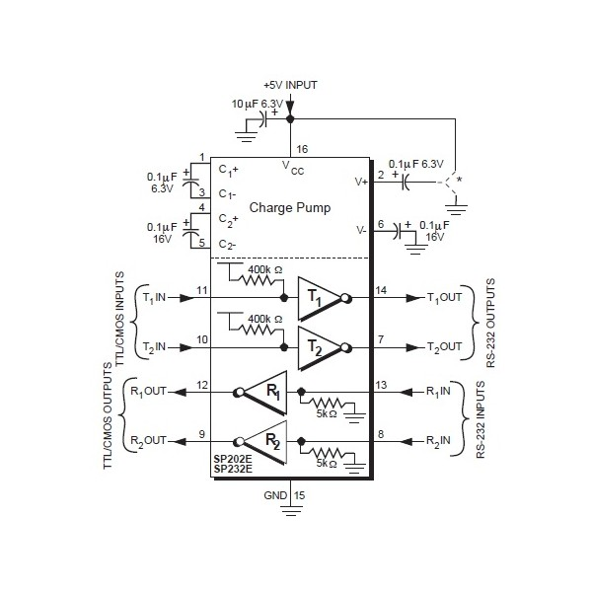
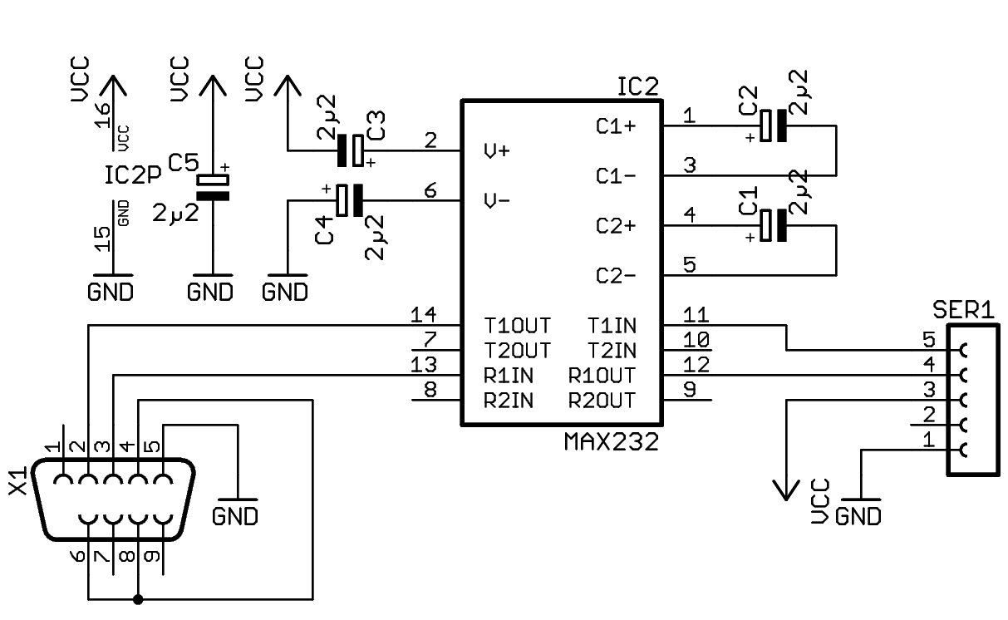
Les Liaisons Séries Synchrones et Asynchrones
La liaison série ASYNCHRONE
  Le standard RS232
    Les interfaces électriques +/-12 v
Côté Equipement et carte
Câble de liaison
+12v
+5v
0v
0v
-12v

Slide 61
Les Liaisons Séries Synchrones et Asynchrones
La liaison série ASYNCHRONE
  Le standard RS232
    Comment programmer
//=======================================================
//-- Envoie un caractère via la liaison série
//=======================================================
void setup()
{
//--- Création d’un objet liaison série Asynchrone
Serial.begin(9600);
}
void loop()
{
//======================================================
//--- Début d’une transmission
//=======================================================
while (!Serial);
Serial.println('U');
delay(50);
}
//=======================================================
//-- Reçoit un caractère via la liaison série
//=======================================================
byte incomingByte;
void setup()
{
//--- Création d’un objet liaison série Asynchrone
Serial.begin(9600);
}
void loop()
{
//======================================================
//--- Attend l'arrivée d'un caractère
//=======================================================
if (Serial.available() > 0) {
//--- le caractère est reçu
incomingByte = Serial.read();
//--- Envoit vers le terminal série
Serial.print("Caractère reçu ") ; Serial.println(incomingByte, DEC);
}
}

Slide 62
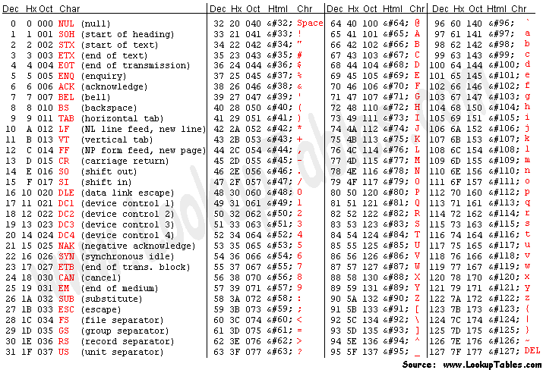
Les Liaisons Séries Synchrones et Asynchrones
La liaison série ASYNCHRONE
  Le standard RS232
    Table ASCII ( American Standard Code for Information Interchange).

Slide 63
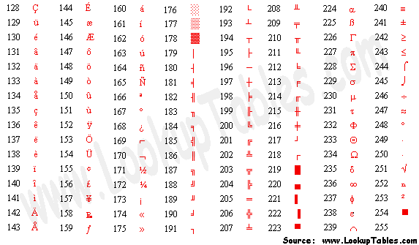
Les Liaisons Séries Synchrones et Asynchrones
La liaison série ASYNCHRONE
  Le standard RS232
    Table ASCII ( American Standard Code for Information Interchange).

Slide 64
Les Liaisons Séries Synchrones et Asynchrones
La liaison série ASYNCHRONE
  Exemple : Pilotage Tx

Slide 65

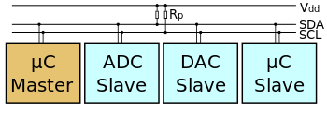
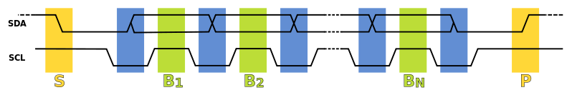
Les Liaisons Séries Synchrones et Asynchrones
La liaision série synchrone
  I2C : Inter Integrated Circuit bus
    Bus de liaison série synchrone de communication entre un ou plusieurs circuits intégrés (ADC, IO, DAC, horloge temps réelle, mémoire...). Chacun des CI est repéré par une adresse Adrn.
    L’horloge est transmise en même temps que les données (registre à décalage).
      Ligne SDA : Serial Data line
      Ligne SCL : Serial Clock line
Adr1
Adr2
Adr3
Condition de début
de transfert
Condition de Fin
de transfert
Adresse/Données/Signaux de contrôle

Slide 66
Les Liaisons Séries Synchrones et Asynchrones
La liaision série synchrone
  I2C : Inter Integrated Circuit bus
    Vitesse de transmission
Mode | Vitesse (kBit/s) | TR | Max. Cload (pF) | Rp
Standard | 100 | 1µs | 400 | 2700
Fast | 400 | 300ns | 400 | 820
Fast + | 1 | 120ns | 550 | 270
High-speed | 3.4
Ultra-fast | 5

Slide 67
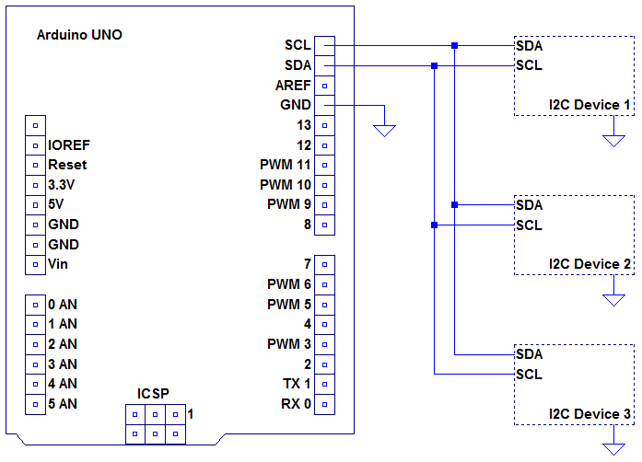
Les Liaisons Séries Synchrones et Asynchrones
La liaision série synchrone
  I2C : Inter Integrated Circuit bus
    I2C et Aarduino

Slide 68
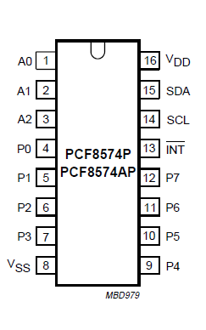
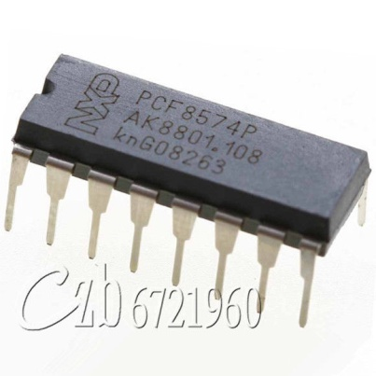


Les Liaisons Séries Synchrones et Asynchrones
La liaision série synchrone
  I2C : Inter Integrated Circuit bus
    Structure d’une trame I2C.
      Dépend du type d’opération réalisée (cette formation n’envisage que les cas les plus standards).
      L’écriture d’un octet dans un périphérique ( ex: PCF8574A)
Arduino
Sous-adresse choisie
par l’utilisateur
Ex: 0x70 (112 dec)
SDA
SCL
PCF8574
PCF8574A
Ecriture

Slide 69
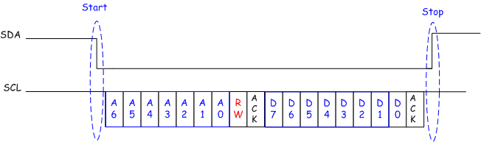
Les Liaisons Séries Synchrones et Asynchrones
La liaision série synchrone
  I2C : Inter Integrated Circuit bus
    Structure d’une trame I2C
      Cas d’une écriture simple
- Démarrage de l’opération d’écriture
- Adresse du périphérique à écrire
- Type d’opération RW = 0 écriture, (RW =1 lecture)
- Acquittement du périphérique, SDA=0
- Donnée à écrire
- Acquittement du périphérique, SDA=0
- Fin de l’opération d’écriture

Slide 70
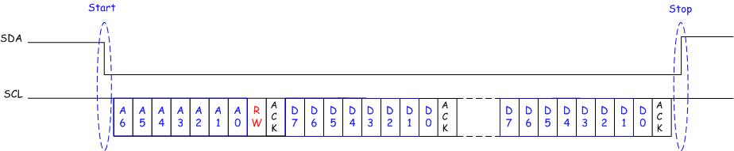
Les Liaisons Séries Synchrones et Asynchrones
La liaision série synchrone
  I2C : Inter Integrated Circuit bus
    Structure d’une trame I2C.
      Ecriture en rafale ( nombre d’écriture illimité)

Slide 71
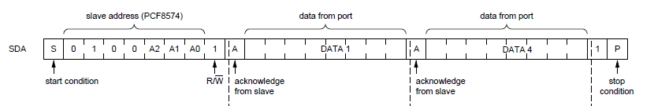
Les Liaisons Séries Synchrones et Asynchrones
La liaision série synchrone
  I2C : Inter Integrated Circuit bus
    Structure d’une trame I2C.
      Lecture ( nombre d’écriture illimité)

Slide 72
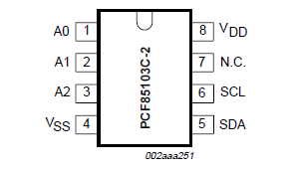
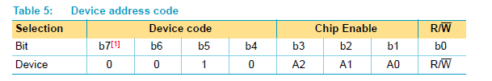
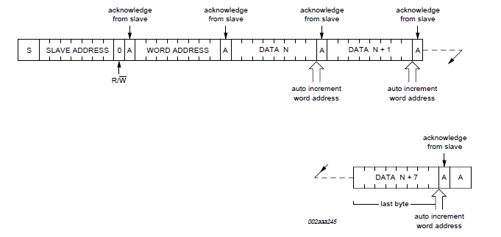
Les Liaisons Séries Synchrones et Asynchrones
La liaision série synchrone
  I2C : Inter Integrated Circuit bus
    Structure d’une trame I2C.
      Ecriture dans une mémoire (E²PROM, RAM…)

Slide 73
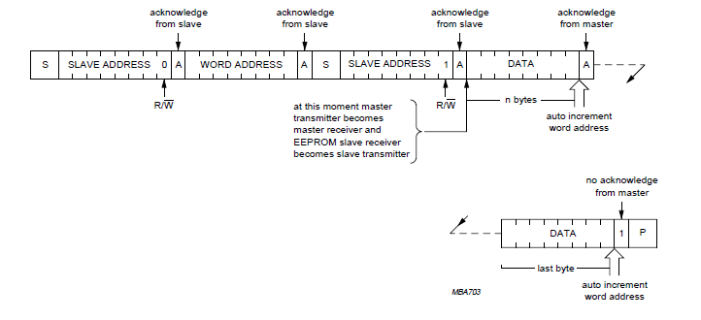
Les Liaisons Séries Synchrones et Asynchrones
La liaision série synchrone
  I2C : Inter Integrated Circuit bus
    Structure d’une trame I2C.
      Lecture dans une mémoire (E²PROM, RAM…)

Slide 74
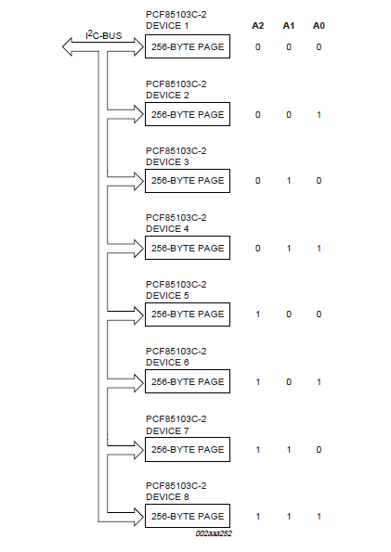
Les Liaisons Séries Synchrones et Asynchrones
La liaision série synchrone
  I2C : Inter Integrated Circuit bus
    Structure d’une trame I2C.
      Adressage de plus mémoire PCF85103C

Slide 75
Les Liaisons Séries Synchrones et Asynchrones
La liaision série synchrone
  I2C : Inter Integrated Circuit bus
    Programmation d’un composant I2C
//======================================================
//--- envoie de 64 caractères
//======================================================
#include <Wire.h>
byte val = 0;
void setup()
{
//--- Création d’un objet I2C
Wire.begin();
}
void loop()
{
//======================================================
//--- Début d’une transmission par l’envoie de l’adresse du périphérique
//=======================================================
Wire.beginTransmission(44);
//=======================================================
//-- envoie de la valeur
//=======================================================
Wire.write(val);
//=======================================================
//--- Fin de transmission
//=======================================================
Wire.endTransmission();
val++;
if(val == 64)
{
val = 0;
}
delay(500);
}
//========================================================
//-- Transmission vers la liaison série des caractères reçus par la liaison I2C.
//========================================================
#include <Wire.h>
void setup()
{
//--- Création d’un objet I2C
Wire.begin();
//--- Création d’un objet liaison série
Serial.begin(9600);
}
void loop()
{
//=======================================================
//--- Demande de lecture de 6 octets du périphérique d’adresse 0x02
//========================================================
Wire.requestFrom(2, 6);
//========================================================
//--- Attente de la réception d’un caractère
//========================================================
while(Wire.available())
{
//======================================================
//--- Lecture d’un caractère reçu depuis la liaison I2C et envoi vers
//--- la liaison série
//======================================================
char c = Wire.read();
Serial.print(c);
}
delay(500);
}

Slide 76
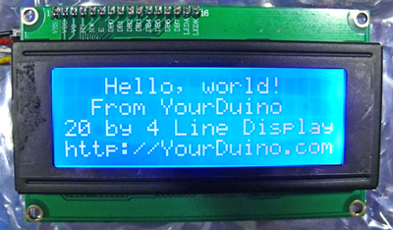
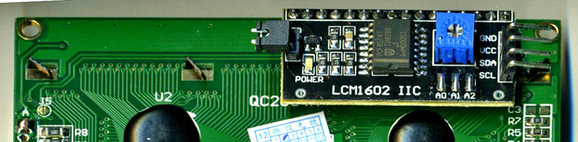
Les Liaisons Séries Synchrones et Asynchrones
La liaision série synchrone
  I2C : Inter Integrated Circuit bus
    Structure d’une trame I2C.
      Afficheur LCD 4 x 20 caractères
PCF8574

Slide 77
Les Liaisons Séries Synchrones et Asynchrones
La liaision série synchrone
  I2C : Inter Integrated Circuit bus
    Structure d’une trame I2C.
      Afficheur LCD
#include <Wire.h>
//============================================================
// LCD librairie
// https://bitbucket.org/fmalpartida/new-liquidcrystal/downloads
// Configure les connections entre l'afficheur LCD et l'interface I2C
// addr, en,rw,rs,d4,d5,d6,d7,bl,blpol
// Adresse I2C = 0x27
//============================================================
#include <LiquidCrystal_I2C.h>
LiquidCrystal_I2C lcd(0x27, 2, 1, 0, 4, 5, 6, 7, 3, POSITIVE);
void setup()
{
//--- Création d'un objet liaison série
Serial.begin(9600);
//--- Création d'un objet LCD comportant 4 lignes de 20 caractères
lcd.begin(20,4);
//--- Positionne le curseur sur la première ligne à gauche
lcd.setCursor(0,0);
//--- Affiche "Formation ARALA"
lcd.print("Formation ARALA");
//--- Positionne le curseur sur la deuxième ligne à gauche
lcd.setCursor(0,1);
//--- Affiche "Mai 2014"
lcd.print
}
void loop()
{
{
//--- Attent l'arrivée d'un caractère
if (Serial.available()) {
//--- Tempo pour pour être sur la transmission série est terminée
delay(100);
//--- RAZ de l'affichage
lcd.clear();
//--- Lecture de tous les caractères reçus et affichage sur le lCD
while (Serial.available() > 0) {
//--- Affichage sur le LCD
lcd.write(Serial.read());
}
}
}
}

Slide 78
Les Interruptions

Slide 79
Les Interruptions
A quoi cela sert?
  Analogie
    C’est bien connu:
      Les Hommes ne savent gérer qu’une seule action à la fois.
      Les Femmes savent gérer plusieurs actions en même temps.
      Les hommes sont mono tâche et les femmes multitâches.
  Définition du principe du mécanisme d’interruption
    Le mécanisme des interruptions permet au microcontrôleur de gérer plusieurs actions quasi en même temps.
    Ce microcontrôleur n’ayant qu’une unité d’exécution les différentes actions sont réalisées l’unes après l’autres.
    La notion de « quasi en même temps » n’est vraie que si le temps pris pour gérer les différentes tâches sont compatibles avec la vitesse d’exécution du microcontrôleur.

Slide 80
Les Interruptions
Exemple de programme nono-tâche
    Changement la fréquence du transceiver.
      Le microcontrôleur répète à l’infini la tâche ci-dessous constituée de plusieurs actions.
Tâche Changement de Freq.
Attente par scrutation logicielle d’une demande d’action du type :
while !(bouton);
Tant que le bouton n’est pas activé alors attendre.
      Attente que l’OM tourne le bouton du vernier
      Lecture du pas d’incrémentation
      Calcul de la fréquence de l’oscillateur
      Modification de la fréquence de l’oscillateur
      Affichage de la nouvelle fréquence
      Attente du top indiquant qu’une seconde est écoulée
Attente par scrutation logicielle d’une
demande d’action du type :
While !(seconde);
Tant que la seconde n’est pas écoulée alors
attendre
      Affichage de l’heure
Le microcontrôleur gère plusieurs actions mais séquentiellement l’une après l’autre.

Slide 81
Les Interruptions
Exemple de programme nono-tâche
    Changement la fréquence du transceiver.
Ordonnancement des tâches
Temps total pour effectuer l’ensemble de la tâche
Tâche Changement de Freq.
      Affichage de
      l’heure
      Attente du top indiquant
      qu’une seconde est écoulée
      Affichage de la
      nouvelle fréquence
      Modification de la
      fréquence de l’oscillateur
      Calcul de la fréquence
      de l’oscillateur
      Lecture du pas
      d’incrémentation
      Attente que l’OM tourne
      le bouton du vernier
temps
0
t1
t2
t3
t4
t5
t6
t7
L’action d’attente force le processeur à surveiller si l’évènement est arrivé:
- Il ne peut rien faire d’autre.

Slide 82
Les Interruptions
Exemple de programme multitâche
  Supposons que le récepteur détecte le déclenchement d’un relais (R7) et qu’il soit nécessaire de mesurer le niveau du signal reçu pour l’afficher.
  Supposons que la tâche « Tache changement de freq » prend 1 seconde.
  Il faut donc attendre 1 seconde avant d’aller mesurer la force du signal reçu et l’afficher.
      Tâche mesure du Smètre
      Tâche mesure du Smètre
      Tâche changement de freq
      Tâche changement de freq
temps
0
1s
0.5s
2s
0.5s

Slide 83
Les Interruptions
Exemple de programme multitâche
  Supposons que la tâche « mesure du Smètre » soit la tâche prioritaire et qu’elle doit être exécutée sans délai.
  D’un point de vue chronogramme cela ressemble à ceci:
    La tâche « Tâche de changement de freq » est une TACHE DE FOND qui est exécutée à l’infini tant que le microcontrôleur n’a rien d’autre à faire.
    La tâche « Tâche de mesure du Smètre » est une TACHE ou ACTION TEMPORAIRE considérée comme étant plus prioritaire que la tâche de fond. Elle est déclenchée par un évènement matériel (ici le « squelch »).
      Évènement matériel indiquant la réception d’une station « Squelch »
L’action temporaire est exécutée en priorité
      Tâche mesure du Smètre
      Tâche changement de freq
0
1s
0.5s
temps
La tâche de fond reprend son exécution.
La tâche de fond est suspendue momentanément

Slide 84
Les Interruptions
Exemple de programme multitâche
  Bien qu’il n’y ait qu’une seule Unité de calcul, il y a bien deux tâches différentes qui sont exécutées et gérées par le matériel → multitâche.
  La synchronisation est matérielle et non pas logicielle (technique de la scrutation logicielle « polling » qui consomme du temps CPU).
  Le mode d’ordonnancement des tâches par interruption est une technique de synchronisation matérielle utilisant les ressources périphériques du microcontrôleur ou sources d’interruption.
  Une ressource périphérique demande à la CPU d’interrompre temporairement la tâche de fond pour lui permettre d’exécuter son traitement.
Tâche de fond
Ressources matérielles
Demande d’interruption
Tâche temporaire
Tâche de fond interrompue
Sources d’interruption:
- Base de temps
- Liaison série
- Entrées/sorties
- …
Tâche de fond

Slide 85
Les Interruptions
Exemple de programme multitâche
  Exemples:
    UART, liaison série asynchrone
      Une interruption temporaire de la tâche de fond est demandée par l’UART et indique qu’un caractère a été reçu ou que le caractère courant a été transmis.
    Base de temps
      Une interruption temporaire de la tâche de fond est demandée par la base de temps pour indiquer que le temps de référence est écoulé ( ex: 1 seconde).
    Comparateur analogique
      Une interruption temporaire est demandée par le comparateur analogique pour indiquer que le signal d’entrée à dépasser la tension de comparaison.
PC
UART
Demande d’interruption
Atmega328
Tx
Rx
Base de temps
Demande d’interruption
Atmega328
Signal à comparer
Comparateur Analogique
Demande d’interruption
Atmega328
Tension de référence

Slide 86
Les Interruptions
Les sources d’interruption de l’ ATmega328
  24 sources d’interruption :
    Interruptions externes:
      Interruptions liées aux entrées INT0 (PD2) et INT1 (PD3).
    Interruptions internes
      Base de temps:
        Interruptions liées aux Timers 0, 1 et 2 (plusieurs causes configurables).
      Fonctions analogiques:
        Interruption liée au comparateur analogique.
        Interruption de fin de conversion ADC.
      Communication série:
        Interruptions du port série USART.
        Interruption du bus TWI (I2C) et SPI.

Slide 87
Les Interruptions
Comment utiliser les interruptions externes avec
l’Arduino Uno?
  Du point de vue logiciel
    Autoriser une ou les sources d’interruption à interrompre la tâche de fond.
    Indiquer le mode de déclenchement de la demande d’interruption, exemple activation sur front ou niveau.
    Décrire l’algorithme de traitement lié à la source d’interruption
      int Squelch = 0; // Interruption externe 0 câblée sur la pin 2 et a comme numéro 0.
      void setup()
      {
      .
      .
      //-- L’action temporaire “StationRecue” est exécutée pour chaque détection de squelch (front montant (→ //-- “RISING”.) sur la pin 2.
      attachInterrupt(SQUELCH, StationRecue, RSISING);
      }
Initialise et définie
la source d’interruption
utilisée.
Mode de déclenchement front ou niveau
Nom de l’action temporaire
Numéro de la Source d’interruption

Slide 88
Les Interruptions
Comment utiliser les interruptions externes 0 et 1 (pin 2 and 3)?
  Du point de vue logiciel
    La fonction attachInterrupt(param1, param2, param3) nécessite trois paramètres :
    • param1 : Quelle interruption est utilisée.
        - Attention, c’est le numéro de l’interruption et pas le numéro de la pin:
        - Interruption externe 0 → 0 , Interruption externe 1 → 1;
    • param2 : Le nom de la fonction /algorithme de traitement.
    - Il n’y a pas de paramètre à passer ou à retourner par cette fonction.
    • param3 : Quel est le type de déclenchement de l’interruption.
    Il y a quatre types de déclenchements possible :
    • LOW : L’entrée est au niveau bas
    • RISING : L’entrée passe d’un niveau bas à un niveau haut
    • FALLING : L’entrée passe d’un niveau haut à un niveau bas
    • CHANGE : L’entrée a changé de niveau. Elle est passé d’un niveau bas vers un niveau haut ou inversement.

Slide 89
Les Interruptions
Comment utiliser les interruptions externes 0 et 1 (pin 2 and 3)?
  Exemple:
    Mesurer le temps d’ouverture du squelch d’un récepteur en utilisant l’interruption externe 0 (pin 2).
    Déclenchement de la mesure de la durée sur le front montant et arrêt sur le front descendant.
Squelch
Non
Non
etat==1?
Oui
Temp=1s?
Oui
sqOn=0
sqOn=1
Oui
sqOn==1?
Afficher « SQUELCH OFF »
Afficher « SQUELCH ON »
Sec=sec+1
Non
Sec=0
Déclenchement
Déclenchement
Afficher durée
Afficher durée

Slide 90
Les Interruptions
Comment utiliser les interruptions externes (pin 2 and 3)?
  Exemple:
#include "LiquidCrystal.h" LiquidCrystal lcd(8,9,4,5,6,7); int squelchIn = 0; volatile int etat = LOW; int sqOn; int sec; void setup() { lcd.begin(16,2); lcd.clear(); lcd.setCursor(0,0);lcd.print("Interruption ex "); attachInterrupt(squelchIn,Squelch,RISING); } | void Squelch() { etat=!etat; if (etat) { lcd.setCursor(0,0);lcd.print(" "); attachInterrupt(squelchIn,Squelch,RISING); lcd.setCursor(0,0);lcd.print("SQUELCH ON "); sqOn=1; } else { attachInterrupt(squelchIn,Squelch,FALLING); lcd.setCursor(0,0);lcd.print("SQUELCH OFF "); sqOn=0; } } | void loop() { delay(1000); if (sqOn) { if (sec==60) sec=0; sec=sec++; lcd.setCursor(0,1);lcd.print("Time= "); lcd.setCursor(6,1);lcd.print(" "); lcd.setCursor(6,1);lcd.print(sec,DEC); } else { sec=0; lcd.setCursor(0,1);lcd.print("Time= "); lcd.setCursor(6,1);lcd.print(sec,DEC); } }

Slide 91
Les Interruptions
Non
Squelch
Squelch
Temp=1s?
Oui
sqOn=0
sqOn=1
Oui
sqOn==1?
Sec=sec+1
Non
Afficher « SQUELCH OFF »
Afficher « SQUELCH ON »
Sec=0
Afficher durée
Afficher durée
Déclenchement
Déclenchement
Comment utiliser les interruptions externes (pin 2 and 3)?
  Exemple:
    Mesurer le temps d’ouverture du squelch d’un récepteur en utilisant l’interruption externe 0 (pin 2).
    Déclenchement de la mesure de la durée sur le front montant et arrêt sur le front descendant.
    Deuxième solution en associant une tâche temporaire pour le front descendant et une autre pour le front montant.

Slide 92
Les Interruptions
Comment utiliser les interruptions externes 0 et 1 (pin 2 and 3)?
  Exemple:
#include "LiquidCrystal.h" LiquidCrystal lcd(8,9,4,5,6,7); int squelchIn = 0; //-- Numéro de de l'interruption externe: // 0--> pin 2 , 1--> pin 3 int sqOn ; //-- Indique si une station est présente. int sec ; //-- Variable indiquant la durée void setup() { Serial.begin(9600); lcd.begin(16,2); lcd.clear(); lcd.setCursor(0,0);lcd.print("Interruption ex "); attachInterrupt(squelchIn,SquelchOn,RISING); } | void SquelchOff() { lcd.setCursor(0,0);lcd.print("SQUELCH OFF "); sqOn=0; attachInterrupt(squelchIn,SquelchOn,RISING); } void SquelchOn() { lcd.setCursor(0,0);lcd.print("SQUELCH ON "); sqOn=1; attachInterrupt(squelchIn,SquelchOff,FALLING); } | void loop() { delay(1000); if (sqOn) { lcd.setCursor(0,1);lcd.print("Time= "); lcd.setCursor(6,1);lcd.print(" "); lcd.setCursor(6,1);lcd.print(sec,DEC); sec=sec++; if (sec>=60) sec=0; } else { sec=0; lcd.setCursor(0,1);lcd.print("Time= "); lcd.setCursor(6,1);lcd.print(sec,DEC); } }

Slide 93
Les Interruptions
Comment utiliser les interruptions externes 0 et 1 (pin 2 and 3)?
  Du point de vue logiciel
    Autres fonctions
      noInterrupts() : Les demandes d’interruption ne sont pas autorisées et ne seront pas prises en compte.
      interrupts() : Toutes les demandes d’interruption sont autorisées à condition que les interruptions utilisées soient autorisées individuellement.
      detachInterrupt(numéro_interruption): La demande d’nterruption “numéro_interruption” n’est plus prise en compte.

